Slide 1
Синагога
Работу выполнили Исупова Диана,
Плотникова Ольга,
Самоделкина Мария

Slide 2
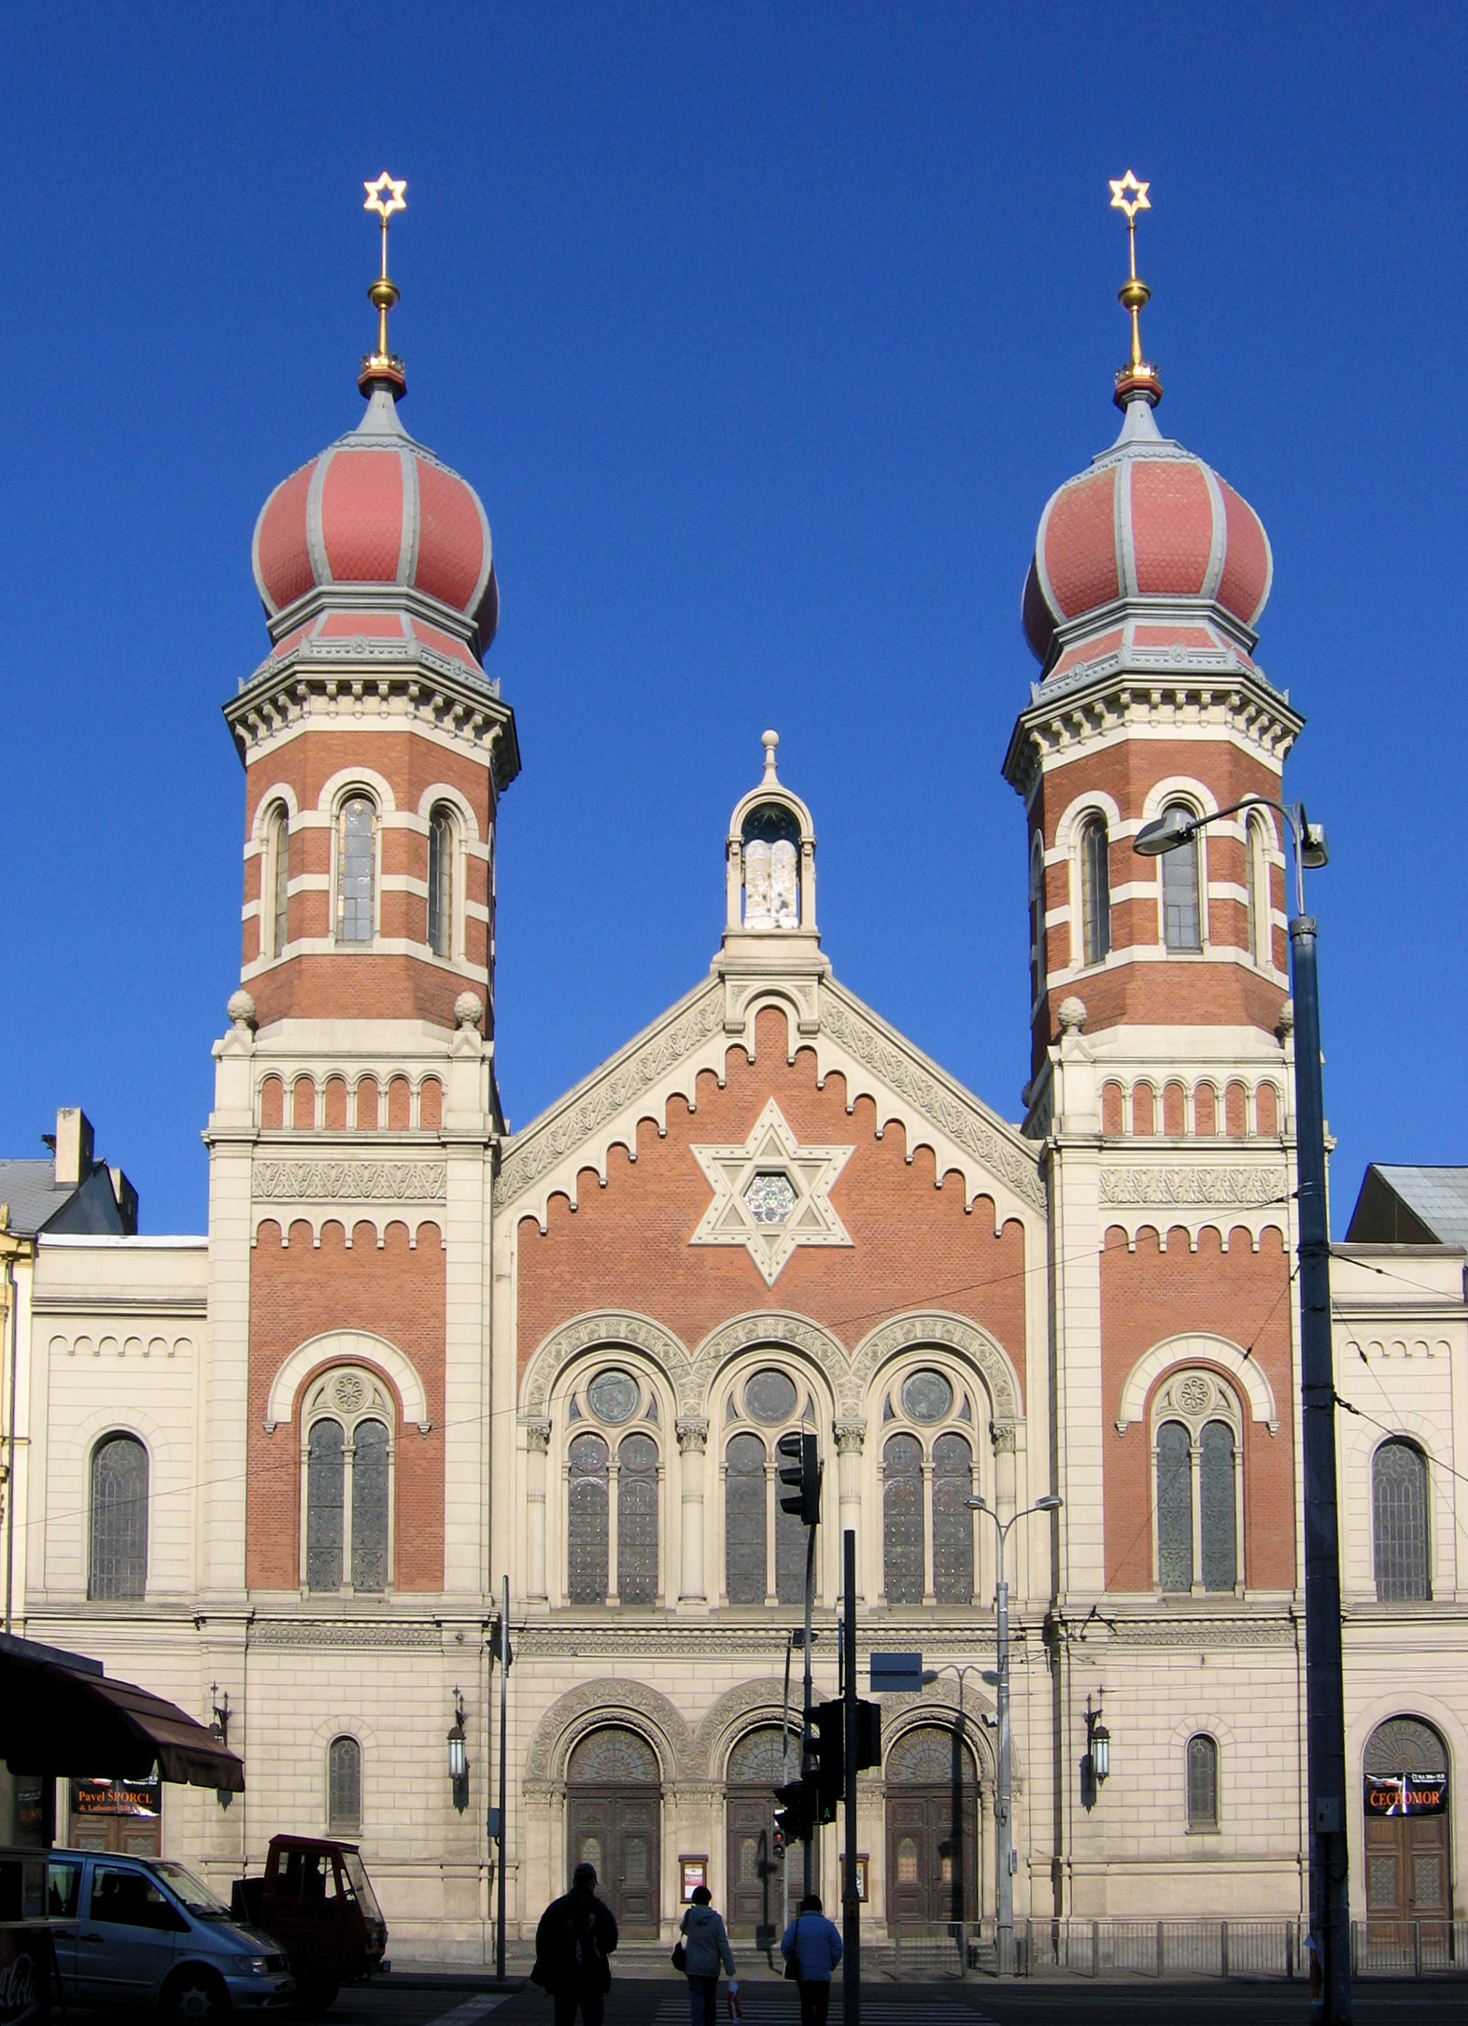
Что такое синагога?
Синаго́га (от греч. συναγωγή, «собрание»; ивр. ‏בֵּית כְּנֶסֶת‏‎, бейт кне́сет — «дом собрания»; идиш ‏שול‏‎, шул — «школа»), после разрушения Иерусалимского храма — основной институт еврейской религии, помещение, служащее местом общественного богослужения и центром религиозной жизни общины

Slide 3
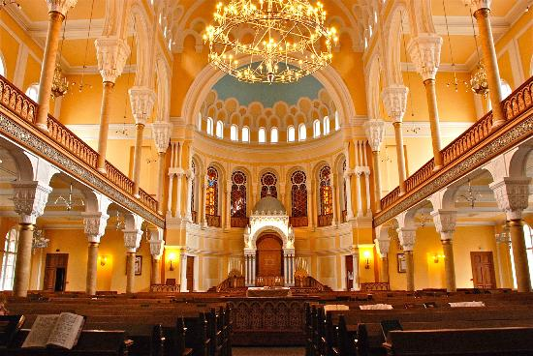
Синагога не только оказала решающее влияние на формирование иудаизма. Традиция придает синагоге огромное значение в еврейской жизни. Талмуд считает, что она уступает по святости только Храму, и называет её микдаш меат — «малое святилище», как сказано:
 | Я удалил их к народам и рассеял их по странам, но Я стал для них святилищем малым в странах, куда пришли они.

Slide 4
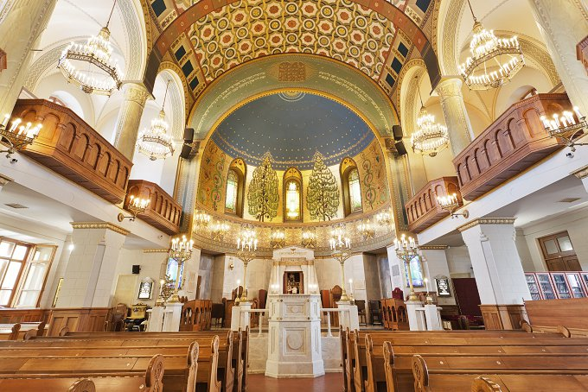
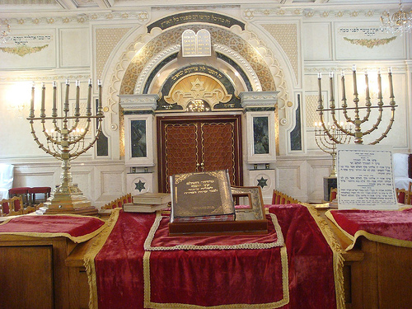
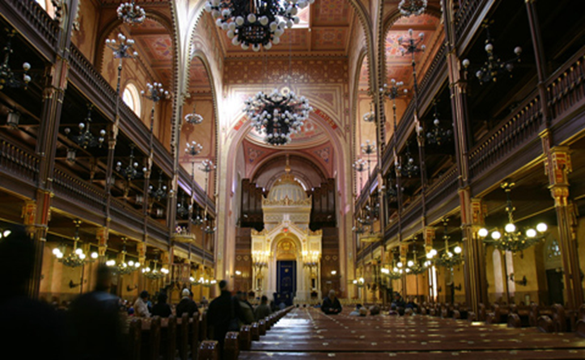
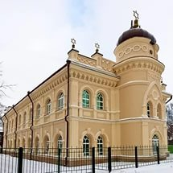
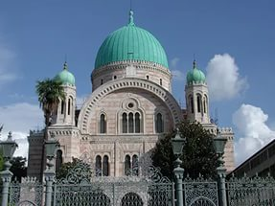
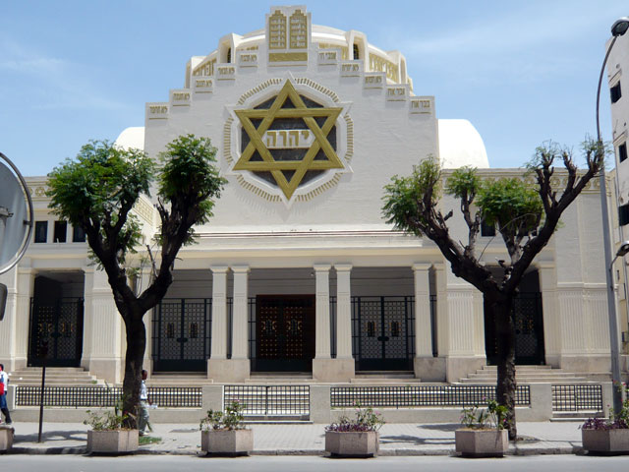
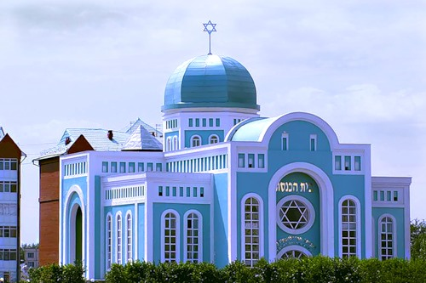
Notes:
Хотя внешне синагоги отличаются друг от друга, в основе их внутреннего устройства лежит конструкция Храма, который в свою очередь повторял устройство Скинии, построенной евреями в пустыне. Это было огороженное прямоугольное пространство. Внутри находился умывальник, где священнослужители омывали руки и ноги перед началом службы, и жертвенник для жертвоприношения животных. Вслед за этим располагалось нечто вроде шатра, называемого Святилищем. Туда могли входить только священнослужители. В глубине Святилища, скрытая особым занавесом (парохет), находилась Святая святых. Там стоял Ковчег Завета, содержавший Скрижали Завета с высеченными на них Десятью заповедями. Когда царь Соломон построил Храм, он воспроизвел устройство Скинии, добавив прилегающий двор, где могли молиться женщины.

Slide 5
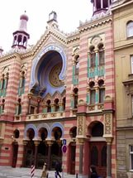
Notes:
Синагоги строятся так, что их фасад всегда обращён к Израилю, по возможности, к Иерусалиму, где стоял Храм (для европейских синагог это означает ориентацию на восток). Во всяком случае, стена, у которой стоит арон кодеш (шкаф, в котором хранятся свитки Торы), всегда направлена в сторону Иерусалима, и в любом месте земного шара еврей молится, обратясь лицом к нему.
По правилам необходимо стремиться к тому, чтобы синагога располагалась на самом высоком месте в городе.

Slide 6
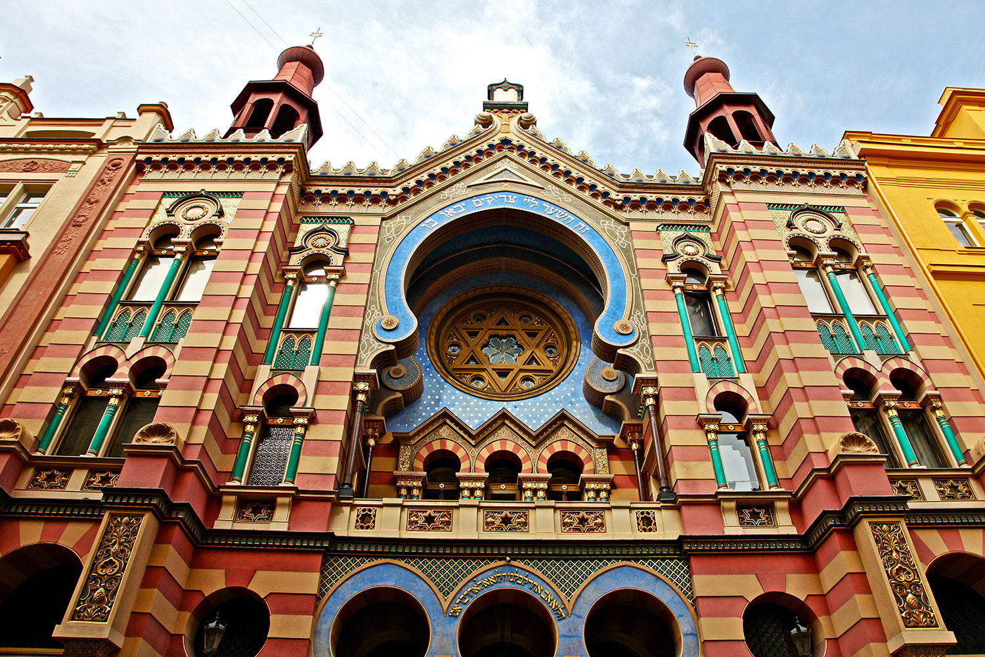
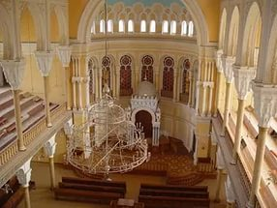
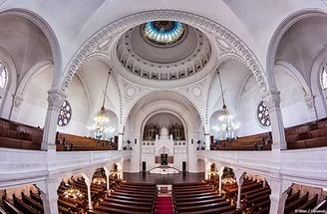
Notes:
Синагога имеет обычно прямоугольную форму, для мужчин и женщин есть раздельные помещения (это может быть балкон, боковой или задний придел), разделённые мехицей. У входа помещается раковина, где можно помыть руки перед молитвой. В той части синагоги, которая соответствует местоположению Святилища в Храме, устанавливается большой шкаф (иногда в нише), покрытый занавесом, называемым парохет. Такой шкаф называется синагогальным ковчегом (арон кодеш) и соответствует Ковчегу Завета в Храме, в котором хранились скрижали с Десятью Заповедями. В шкафу находятся свитки Торы — самое священное достояние синагоги. В центре синагоги находится возвышение, называемое бима или алмемар. С этого возвышения читается Тора, на нём установлен стол для свитка. Это напоминает помост, с которого в Храме читали Тору.
Над ковчегом располагается нер тамид — «неугасимый светильник». Он горит всегда, символизируя Менору, масляный светильник Храма. В меноре было семь фитилей, один из которых горел постоянно, как сказано:
возжигать вечный огонь перед скрижалями…

